Slide 1
교회 건강 진단 평가 및 처방 보고서(PPT용)
OOOO 교회(OOO 담임목사)
제 1차 교회 건강 진단일(실시) : 2011년 11월22일
제 2차 교회 건강 진단일(실시) : 2012년 6월25일
제 3차 교회 건강 진단일(예정) : 2013년 6월25일
GO THRIVE COACHING
11417 S. Belmont
Plainfield IL 60585 jamessok_4@hotmail.com
Office (815)254-7720 www.igomt.com
Cell (331)222-6830 www.gotracking.org

Slide 2
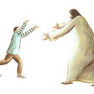
8가지 요인 별 정의와 의미
 | 1. 사역자를 세우는 지도력 목회자 혼자 일인 다역 하지 않고 평신도들을 여러 분야에 세워 모든 성도들을 일하게 하는 지도력 |  | 5. 영감있는 예배 살아 있는 예배로, 성도들의 마음을 감동, 감화시키고, 실제적인 삶의 문제를 해결해 주는 예배
 | 2. 은사중심 사역 성도들의 은사가 발견되어, 그 은사에 맞게 배치되고, 그들이 가진 은사(열정)가 효과적, 능률적으로 발휘되는 사역 |  | 6. 전인적 소그룹 성도들을 세포조직으로 공동체를 만들고, 서로 섬기며 기쁨을 나누고, 삶의 아픔과 괴로움 도 치유하도록 돕는 모임
 | 3. 열정적 영성 성도들이 개인적으로 하나님을 만나는 체험을 통해 변화 받고 예수님의 인격을 닮아 주위 사람들에게 끼치는 영향력 |  | 7. 필요중심 전도 교회가 속해 있는 사회를 알고, 그 속에 있는 사람들의 육적, 지적 및 영적필요를 채워 주는 관계를 통해 이루어지는 전도
 | 4. 기능적 구조 교회형편과 시스템에 맞게 조직되고, 각 부서가 책임감을 가지고 능률을 최대한 발휘하는 창조적이며, 시대에 민감한 구조 |  | 8. 사랑의 관계 교회를 사랑의 공동체로 만들고, 그 사랑이 교회 내부 뿐 아니라 외부까지 열기를 전달시키는 영적 관계

Slide 3
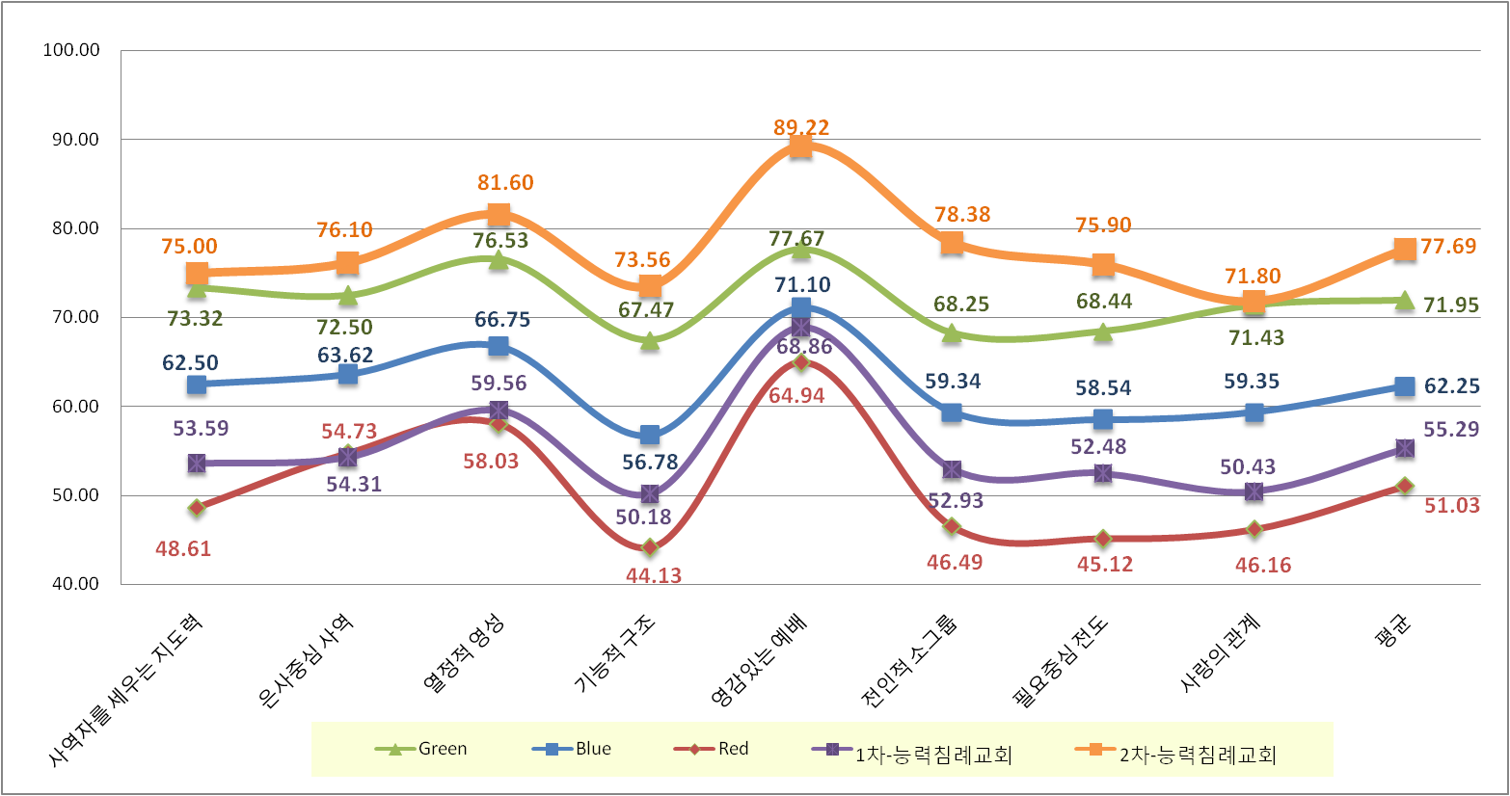
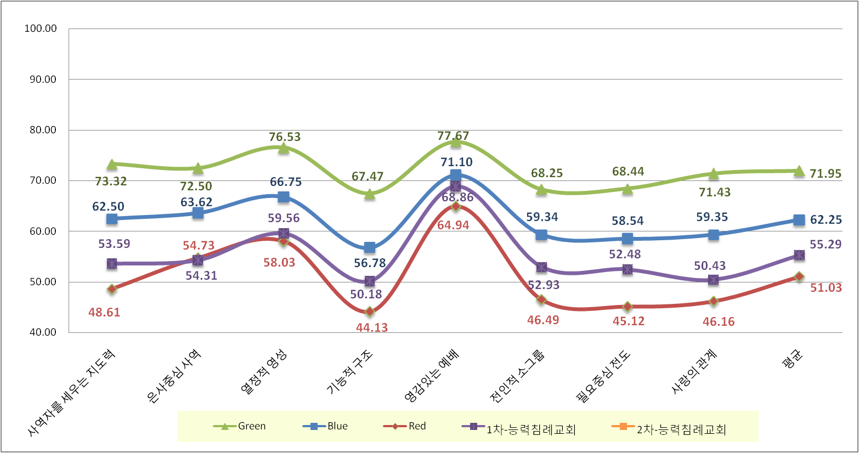
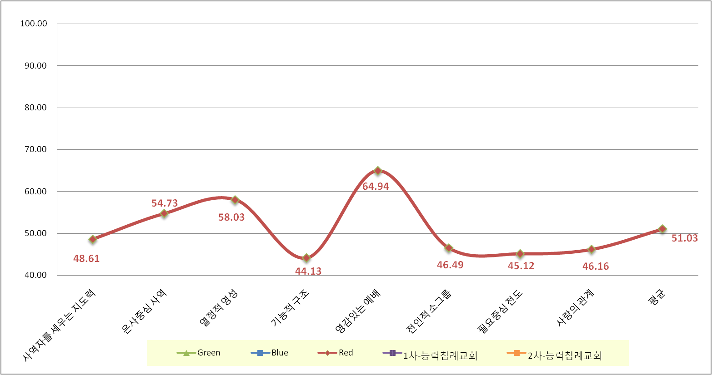
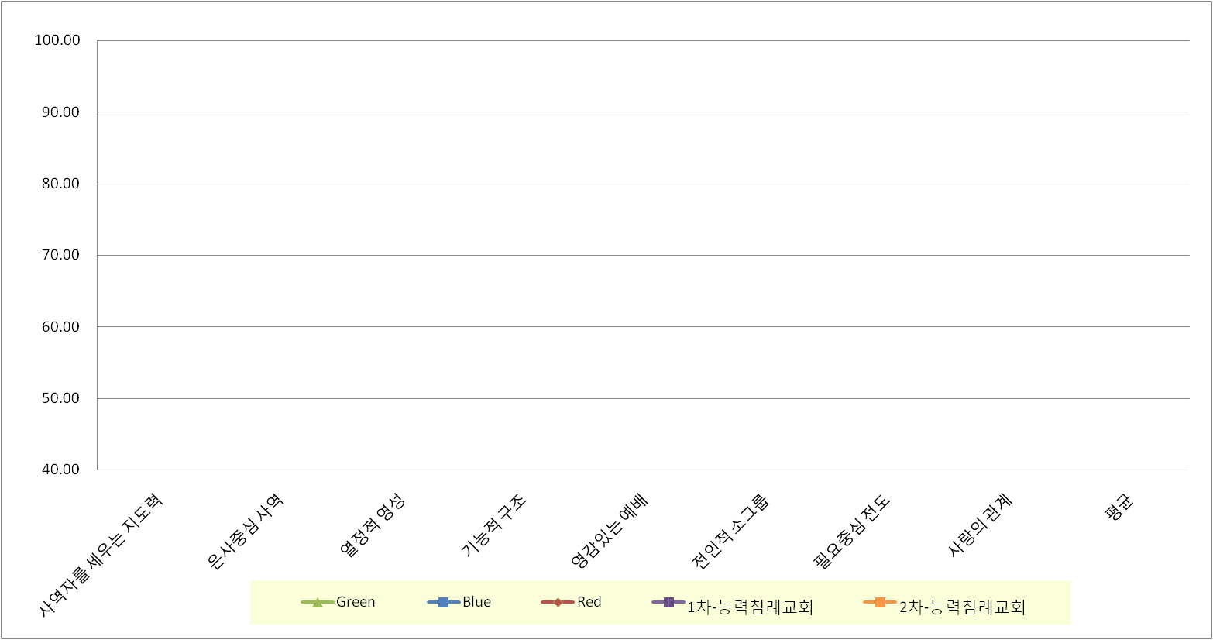
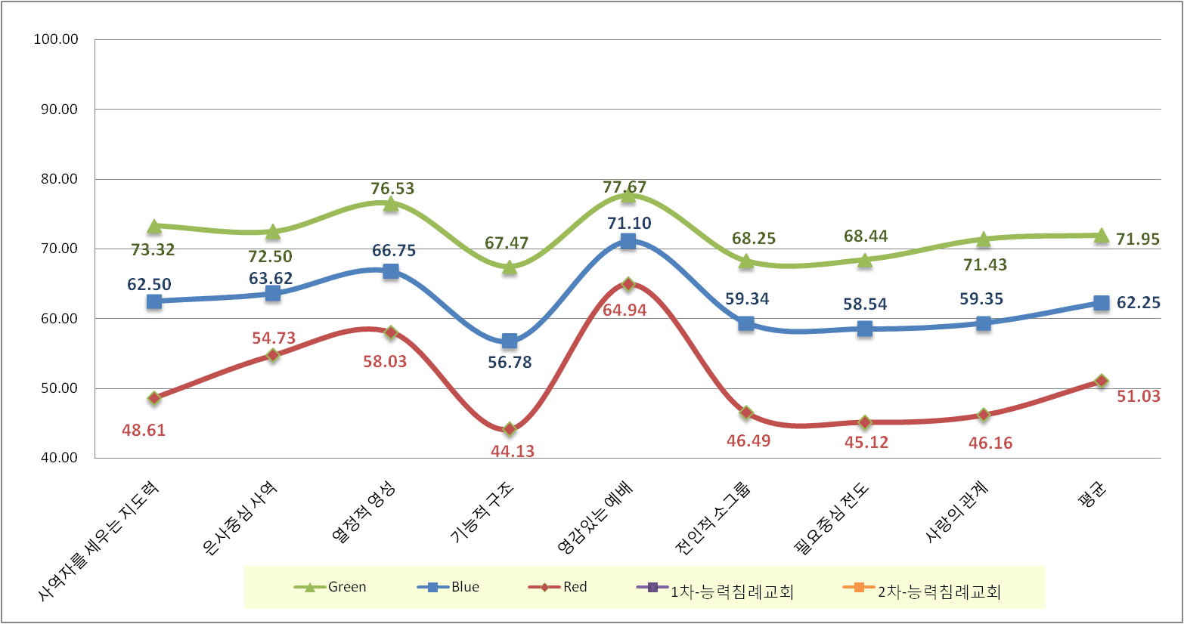
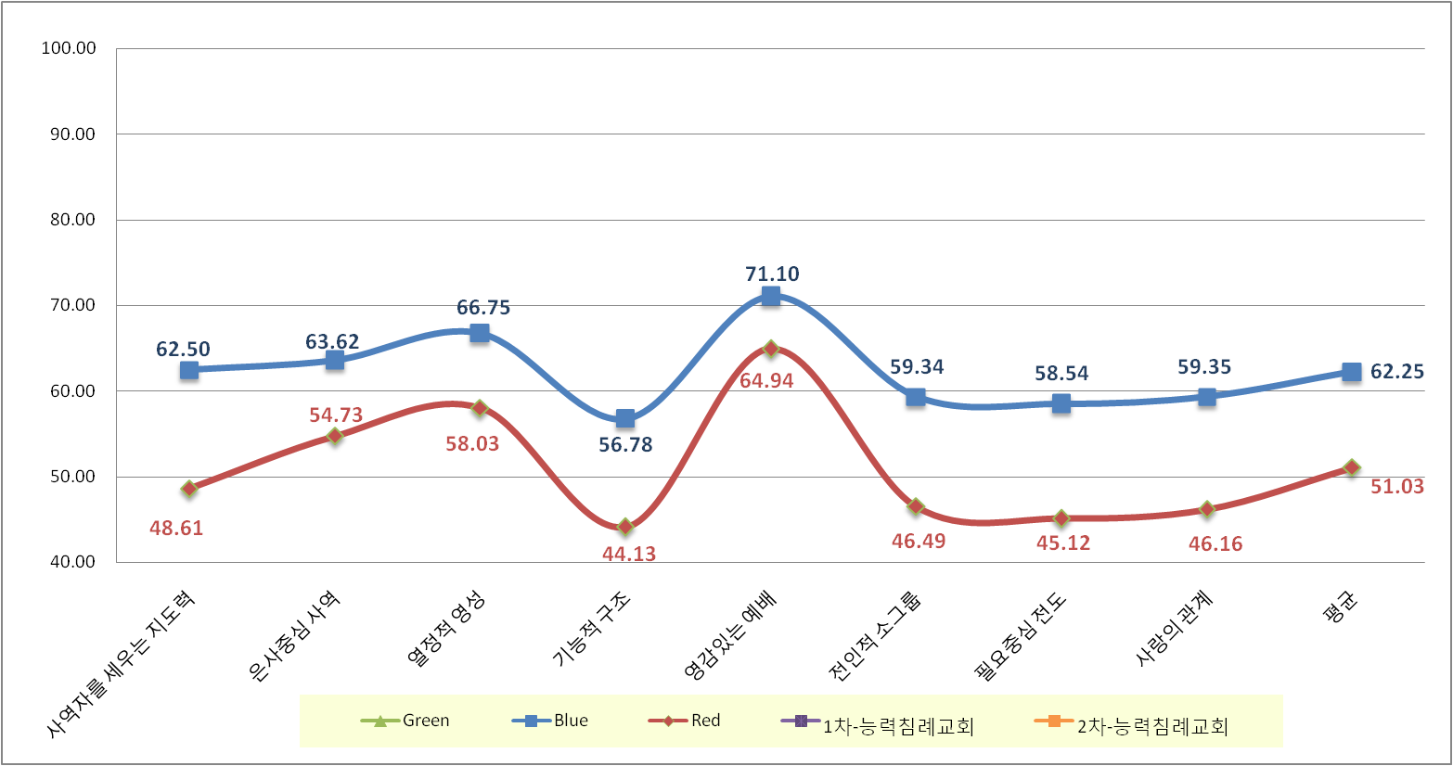
8가지 주제별 비교표

Slide 4
교회와 교인들의 건강상태
 | III.-1 교회와 교인들의 건강상태
 | 6-A. 당신은 자기 자신의 현재 신앙 건강 상태를 어떻게 봅니까?
 | 건강하지 않음 |  |  |  | 건강함 |  |  | 아주 건강함
 | 1 | 2 | 3 | 4 | 5 | 6 | 7 | 8 | 9 | 10
1차
2차
 | 6-B. 현재 당신이 출석하는 교회의 건강상태를 어떤 상태라고 생각합니까?
 | 건강하지 않음 |  |  |  | 건강함 |  |  | 아주 건강함
 | 1 | 2 | 3 | 4 | 5 | 6 | 7 | 8 | 9 | 10
1차
2차
1,2차진단
6
30%
52%
18%
4%
80%
16%
1차진단
5
2차진단
7
31%
57%
12%
0%
52%
48%

Slide 5
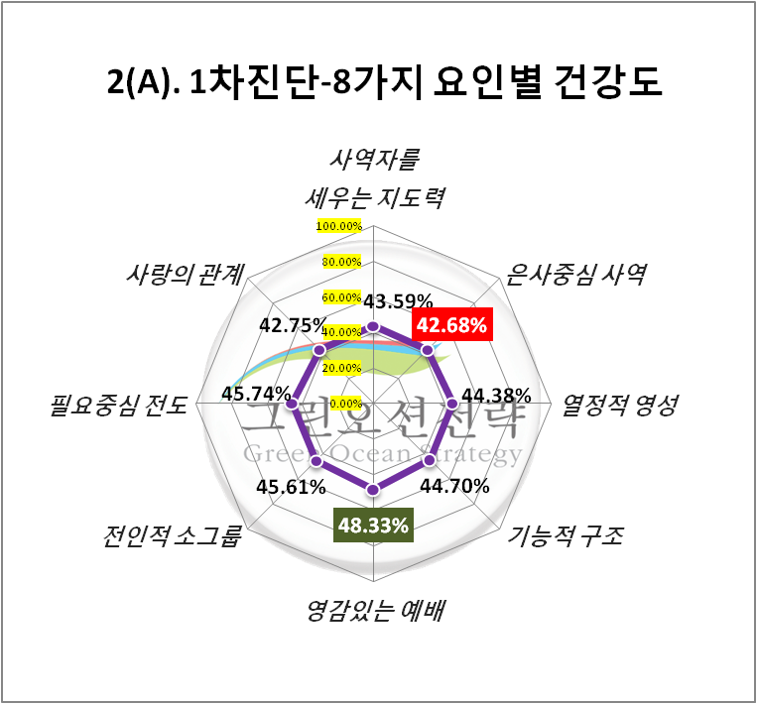
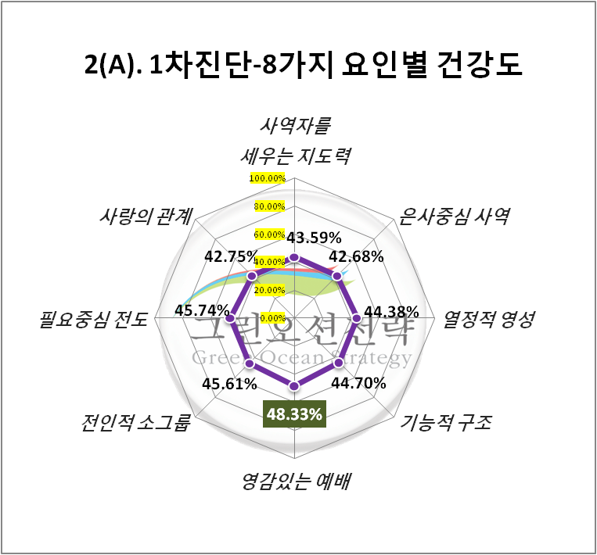
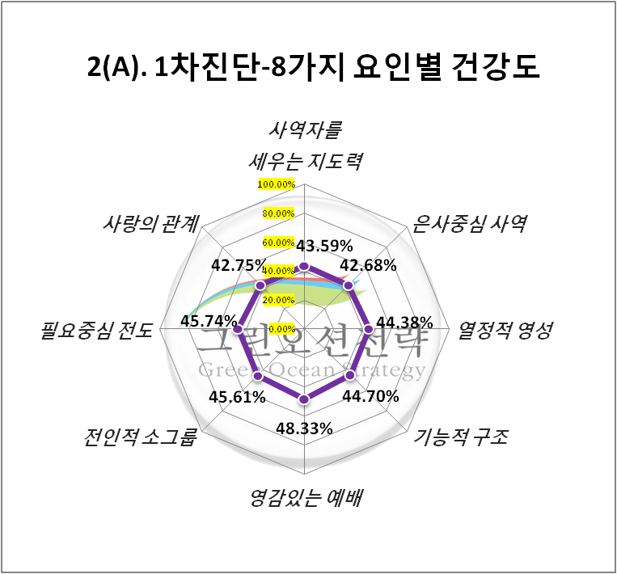
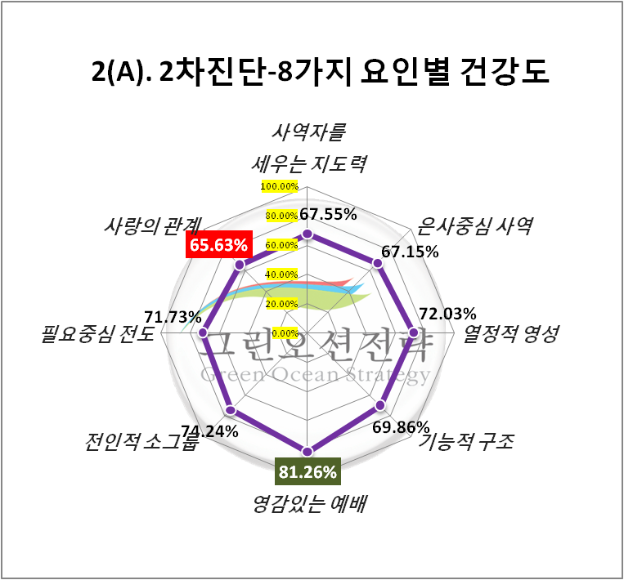
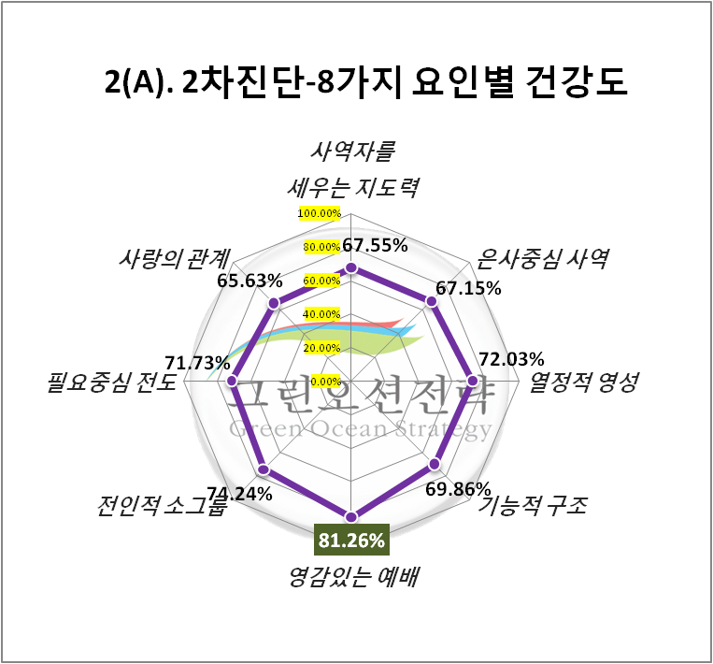
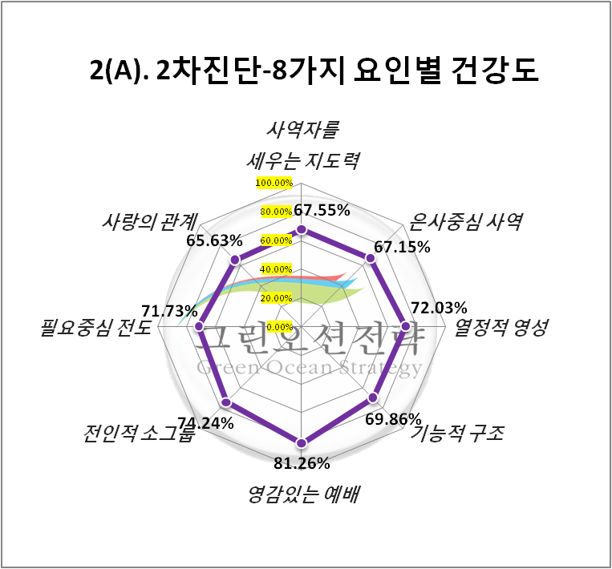
8가지 요인 별 건강도

Slide 6
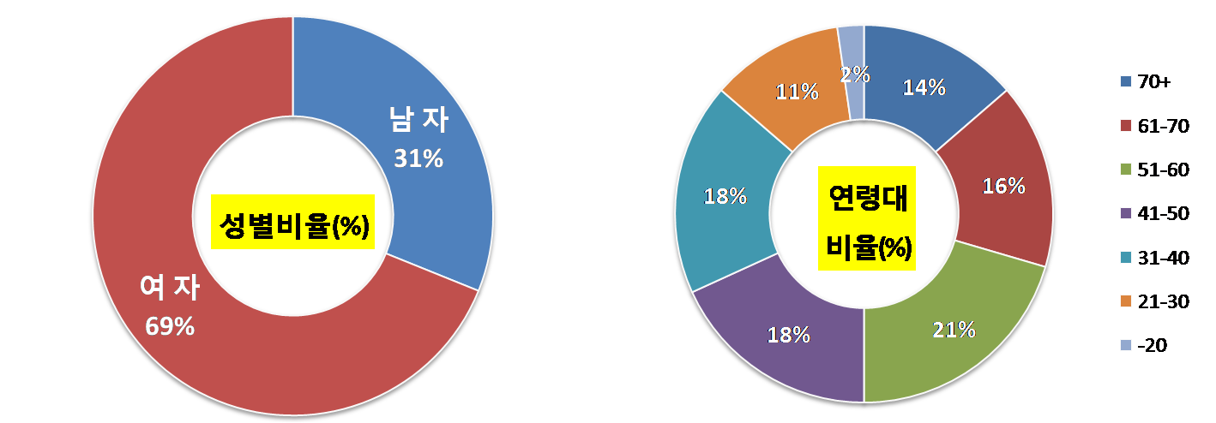
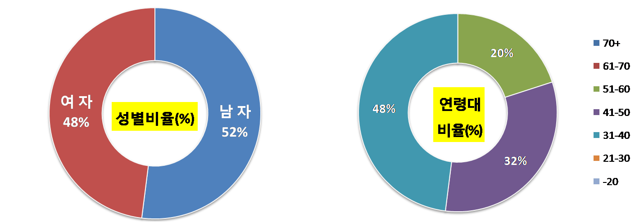
교회의 성별과 연령대 비율
1차진단
2차진단

Slide 7
교회의 십일조, 신앙년수, 불신자 친구 수, 기도시간 비교 그래프

Slide 8
8가지 요인 종합점수의 위치(분포비율)
■ 65 이상
8가지 요인 종합점수의 분포 비율별 위치를 보면
Red Ocean영역의 30 미만은 15.79%,
30 ~ 42.5사이는 21.05%
Blue Ocean영역의 42.5~57.5 사이는 39.47%
Green Ocean영역의 57.5~65 사이가 13.16%,
65이상 10.53%를 차지합니다.
아래 도표의 영역표시는(◆1차,◆2차)
요인 별 점수의 교회 분포비율가운데
교회의 8가지 요인 종합점수의 위치입니다.
■ 57.5 ~ 65
■ 42.5 ~ 57.5
■ 30 ~ 42.5
■ 30미만

Slide 9
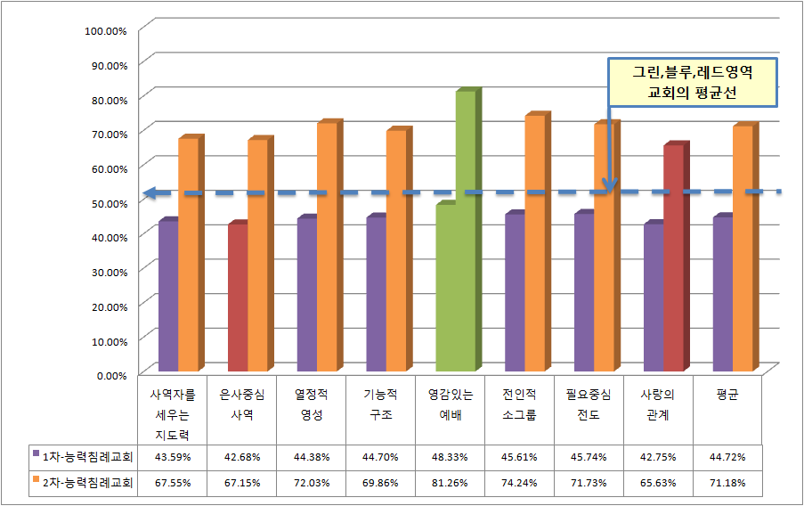
8가지 요인별 건강상태를 나타내는 상대치 그래프-1

Slide 10
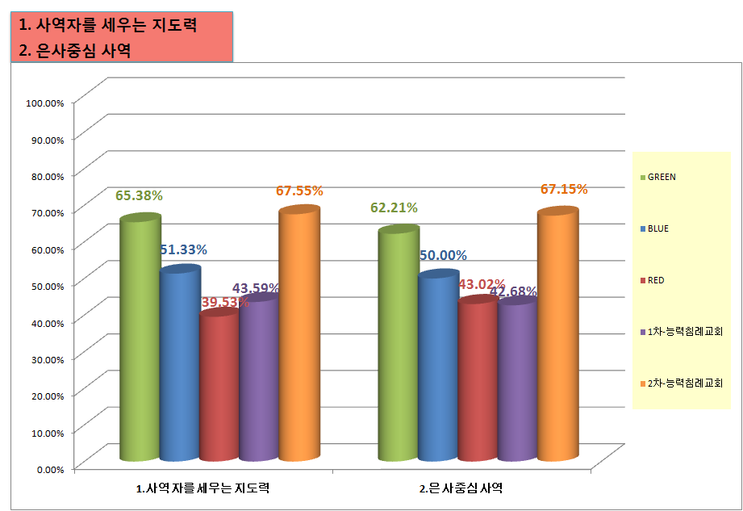
8가지 요인별 건강상태를 나타내는 상대치 그래프-2

Slide 11
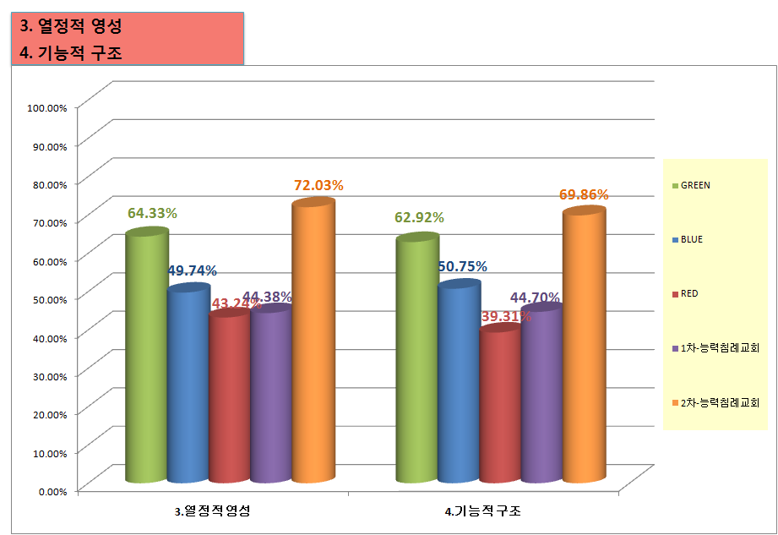
8가지 요인별 건강상태를 나타내는 상대치 그래프-3

Slide 12
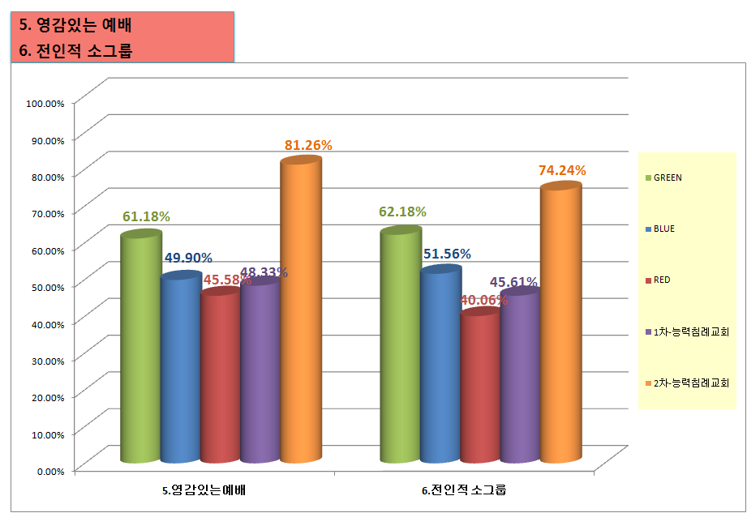
8가지 요인별 건강상태를 나타내는 상대치 그래프-4

Slide 13
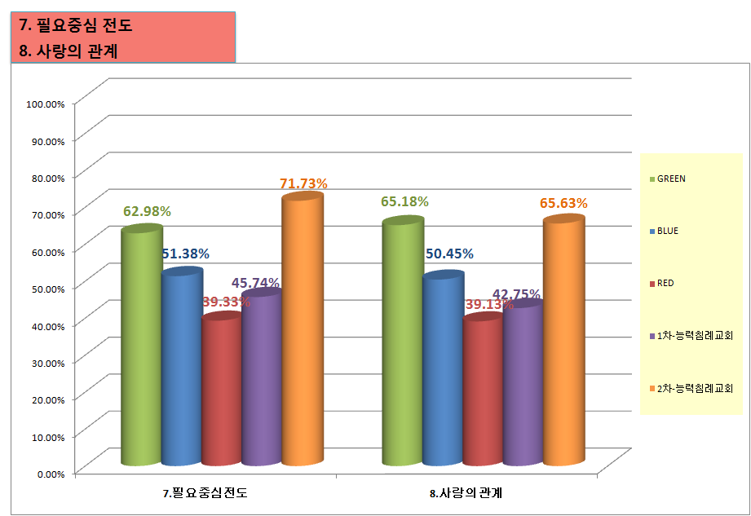
8가지 요인별 건강상태를 나타내는 상대치 그래프-5

Slide 14
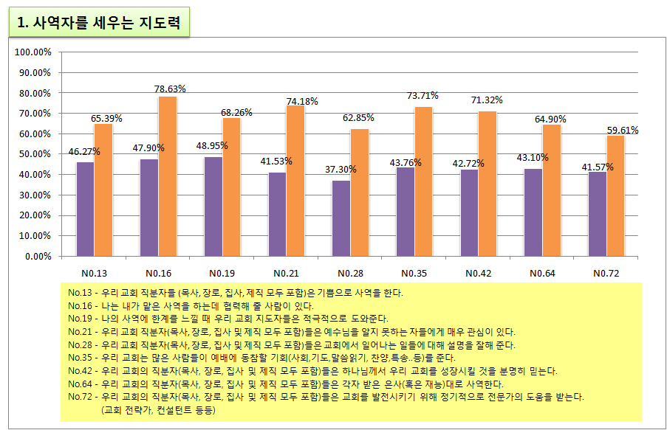
요인별 문제(75문제) 비교 그래프-1

Slide 15
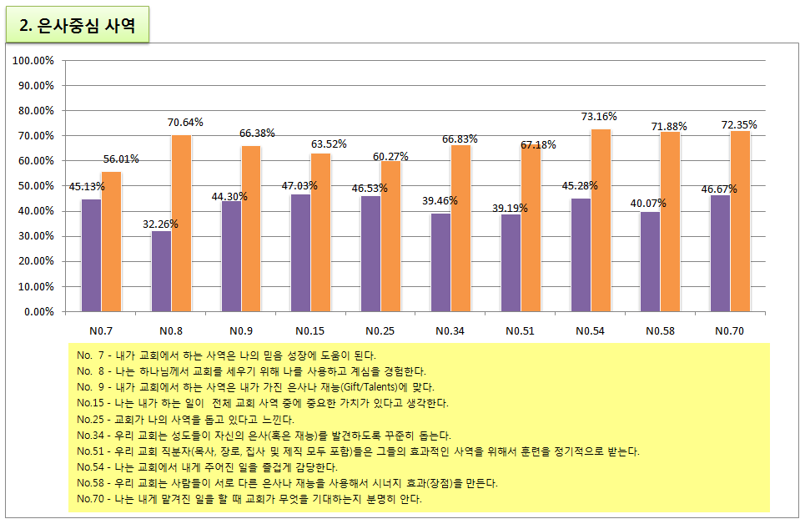
요인별 문제(75문제) 비교 그래프-2

Slide 16
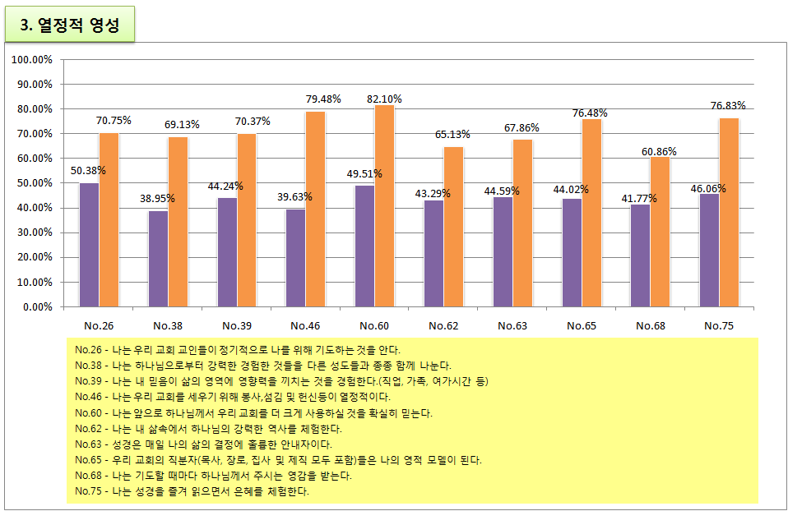
요인별 문제(75문제) 비교 그래프-3

Slide 17
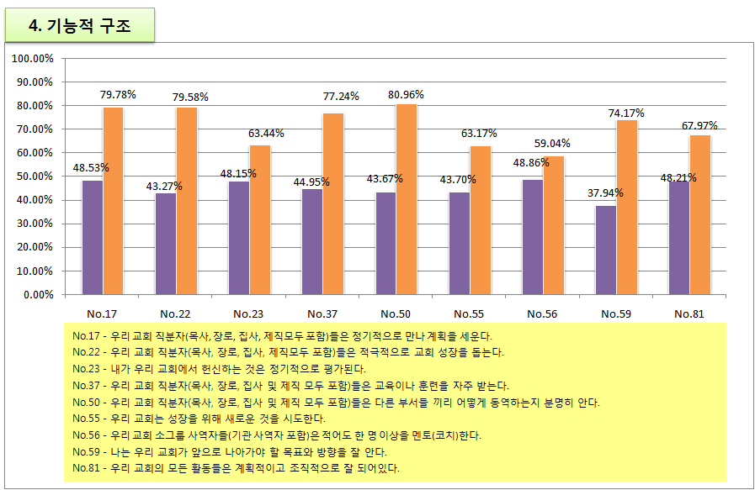
요인별 문제(75문제) 비교 그래프-4

Slide 18
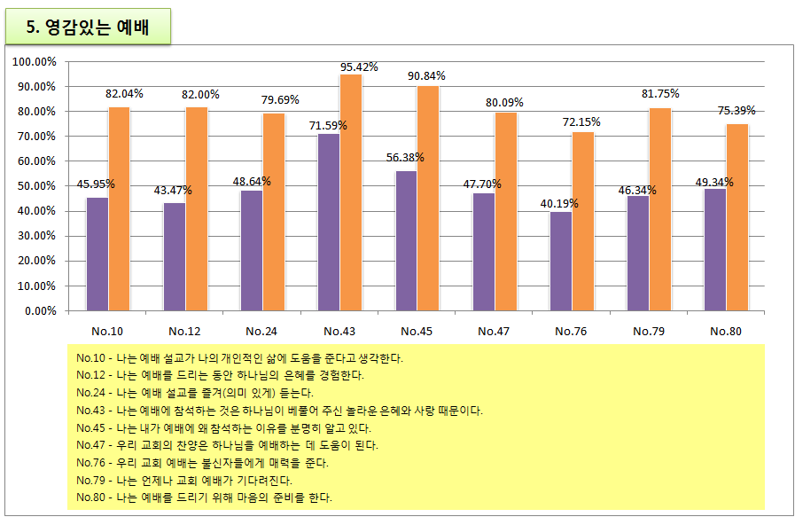
요인별 문제(75문제) 비교 그래프-5

Slide 19
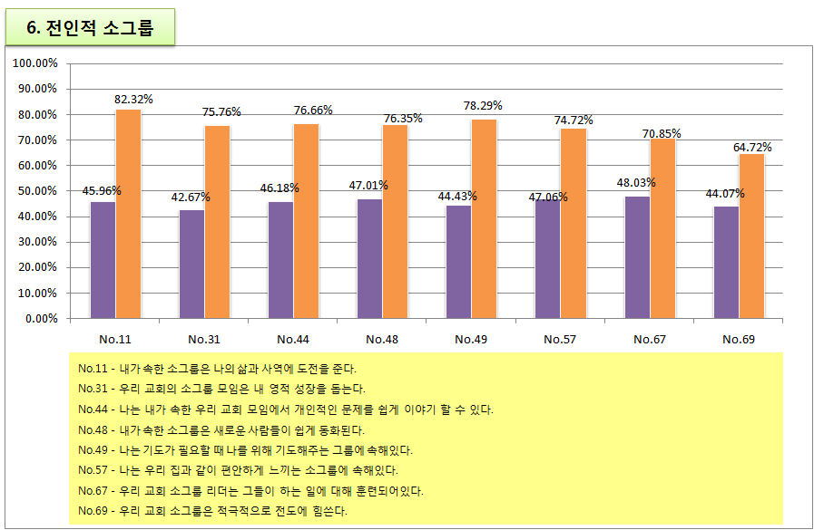
요인별 문제(75문제) 비교 그래프-6

Slide 20
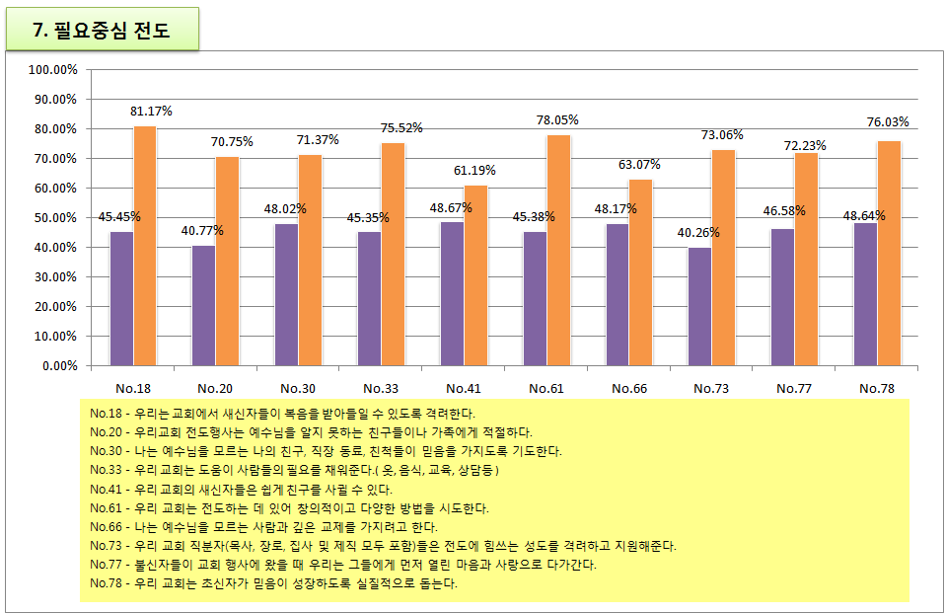
요인별 문제(75문제) 비교 그래프-7

Slide 21
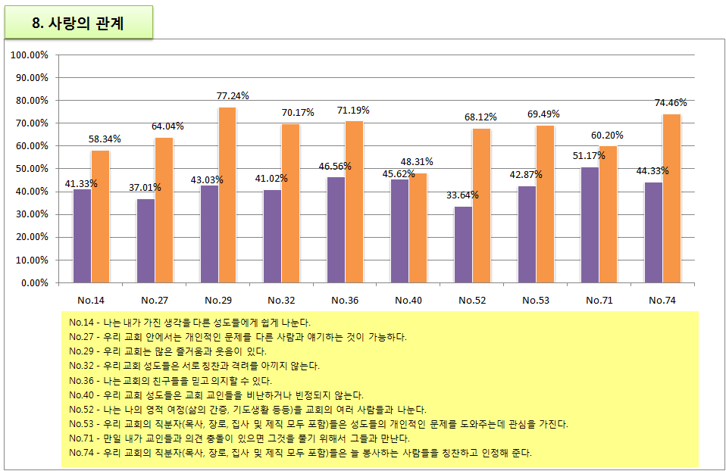
요인별 문제(75문제) 비교 그래프-8

Slide 22
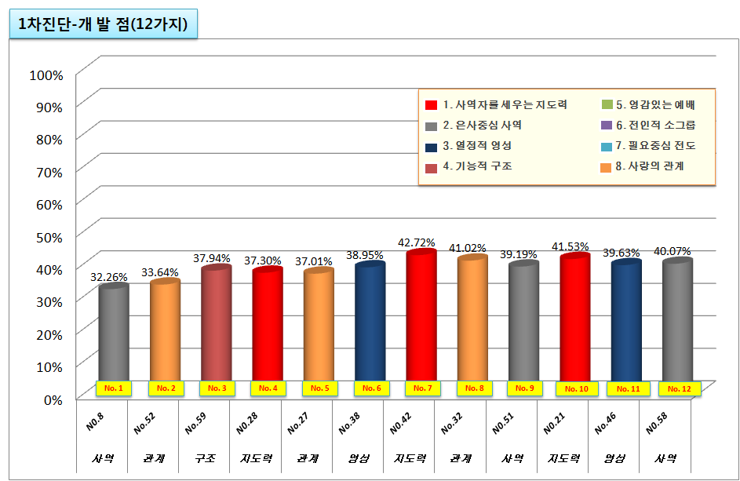
1차진단-개발점(12가지) 그래프

Slide 23
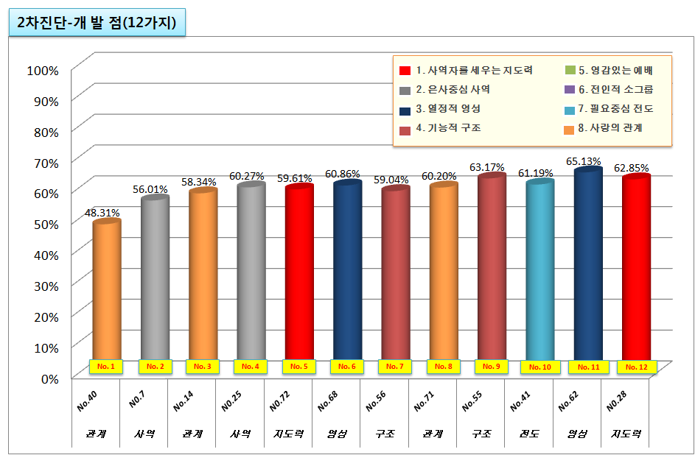
2차진단-개발점(12가지) 그래프

Slide 24
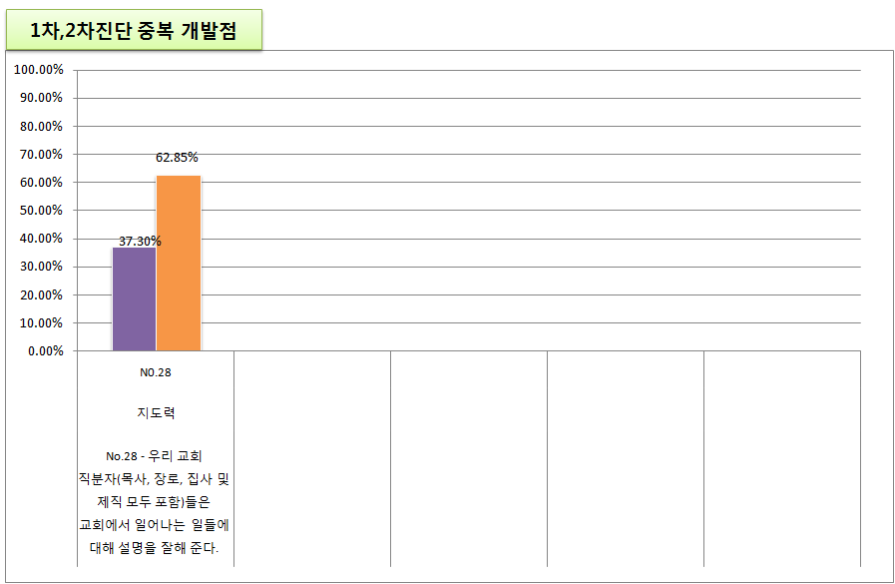
1차,2차진단-중복 개발점 그래프

Slide 25
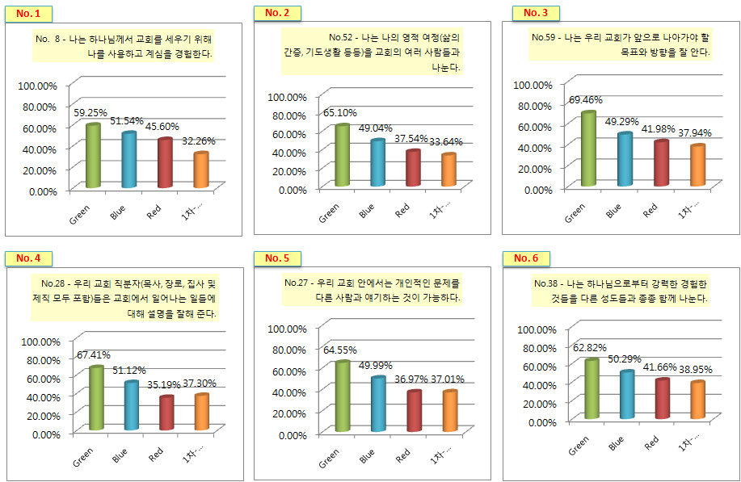
1차진단 개발점 별 비교 그래프-1

Slide 26
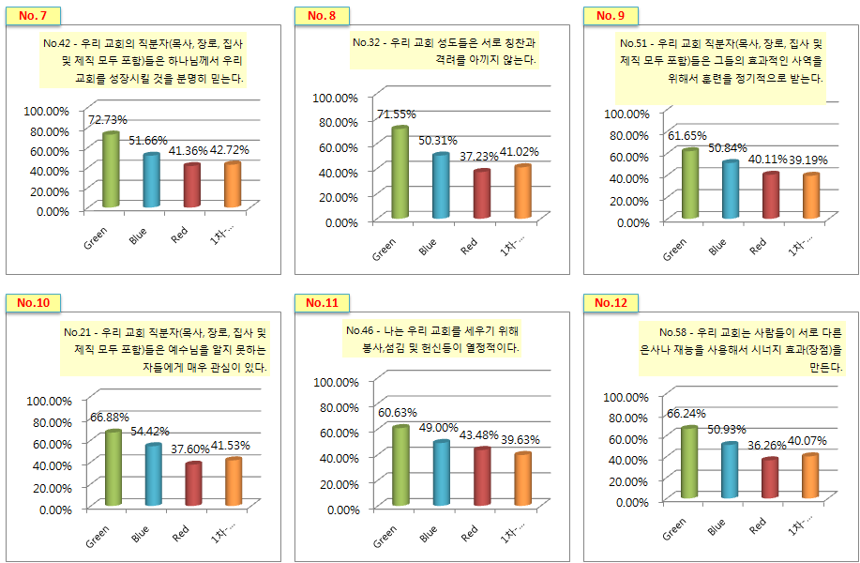
1차진단 개발점 별 비교 그래프-2

Slide 27
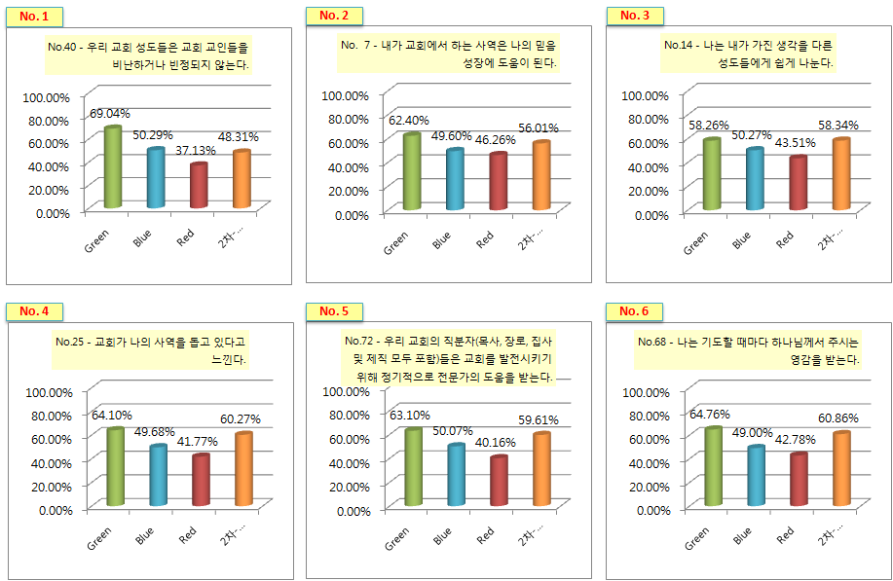
2차진단 개발점 별 비교 그래프-1

Slide 28
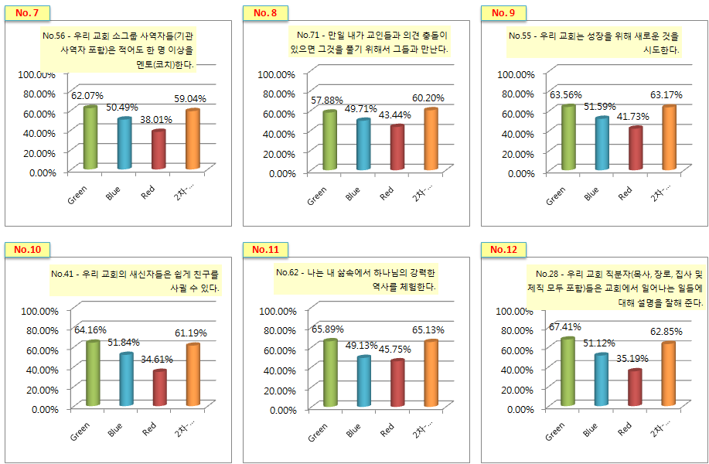
2차진단 개발점 별 비교 그래프-2

Slide 29
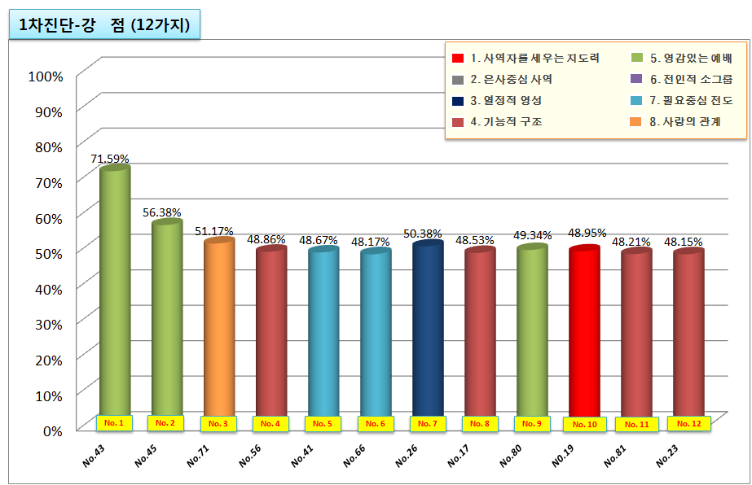
1차진단-강점(12가지) 그래프

Slide 30
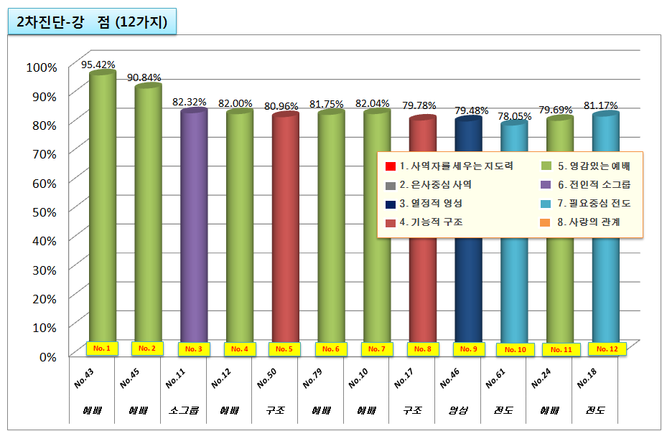
2차진단-강점(12가지) 그래프

Slide 31
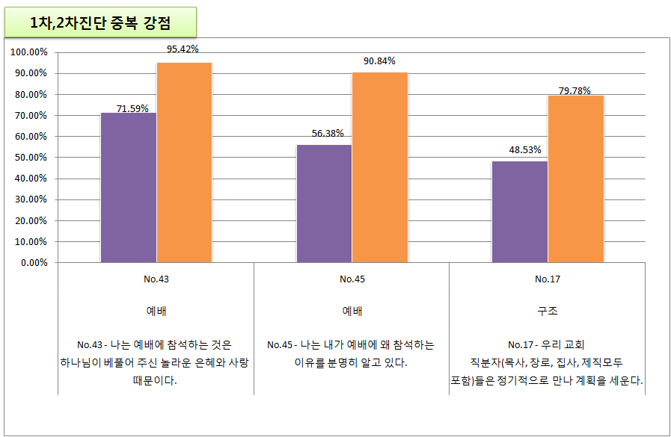
1차,2차진단-중복 강점 그래프

Slide 32
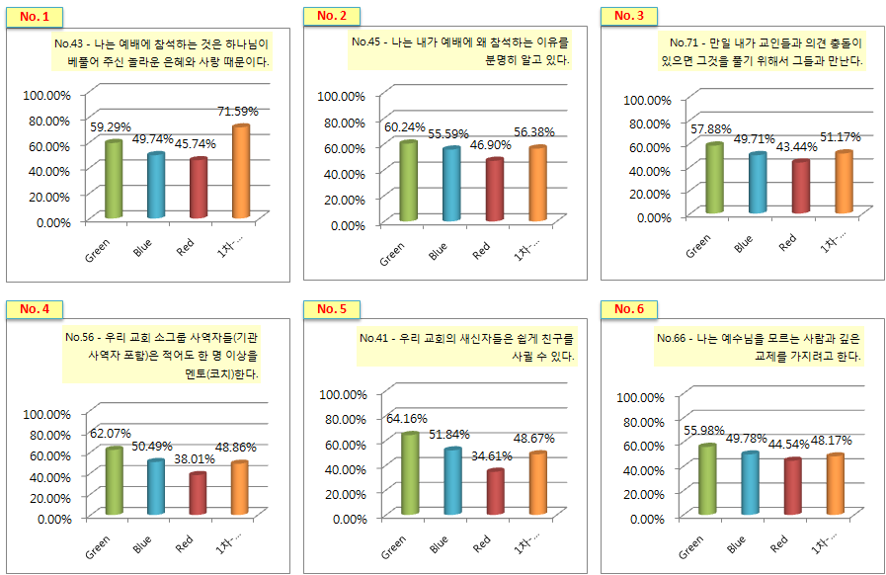
1차진단 강점 별 비교 그래프-1

Slide 33
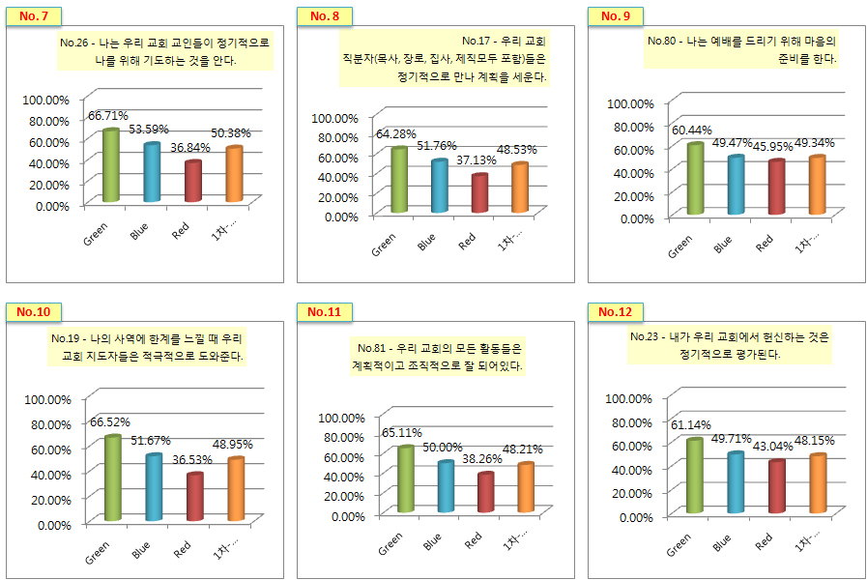
1차진단 강점 별 비교 그래프-2

Slide 34
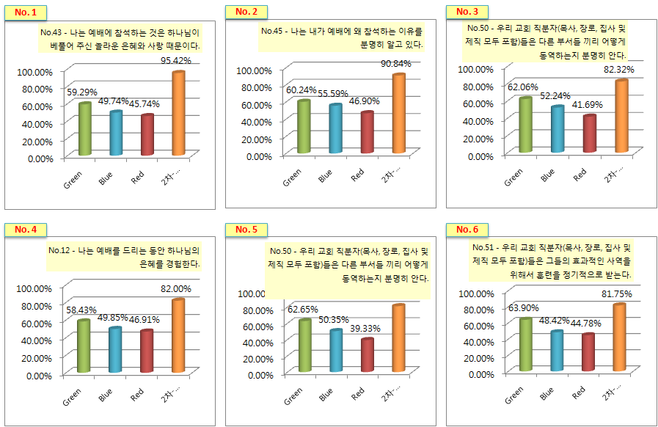
2차진단 강점 별 비교 그래프-1

Slide 35
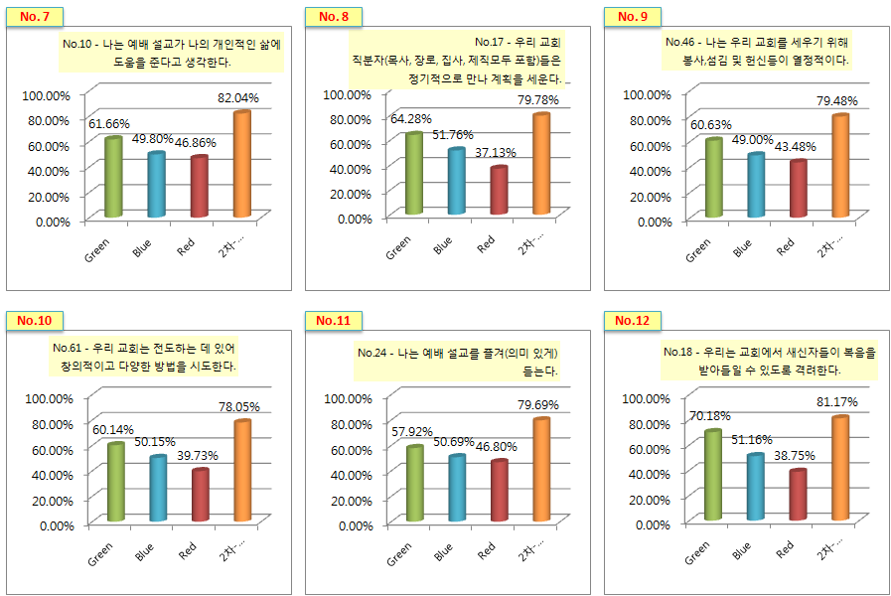
2차진단 강점 별 비교 그래프-2

Slide 36
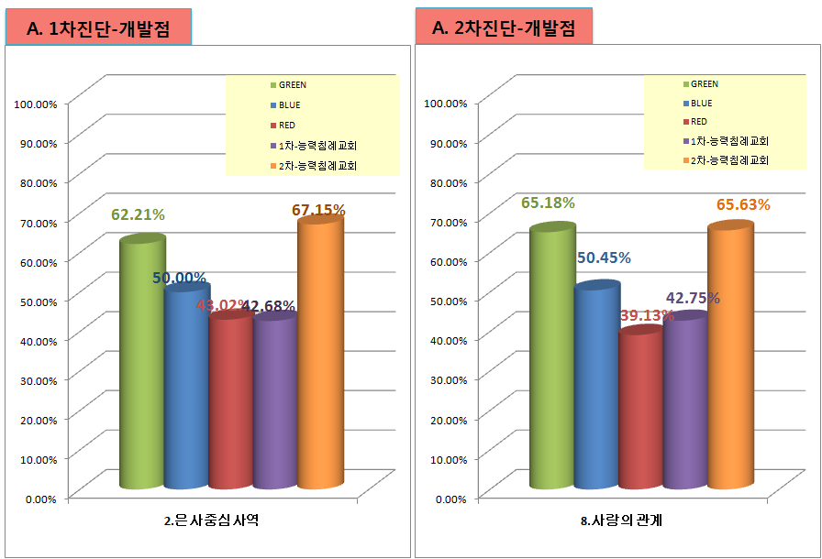
신시내티 능력침례교회 교회 건강진단 개발점

Slide 37
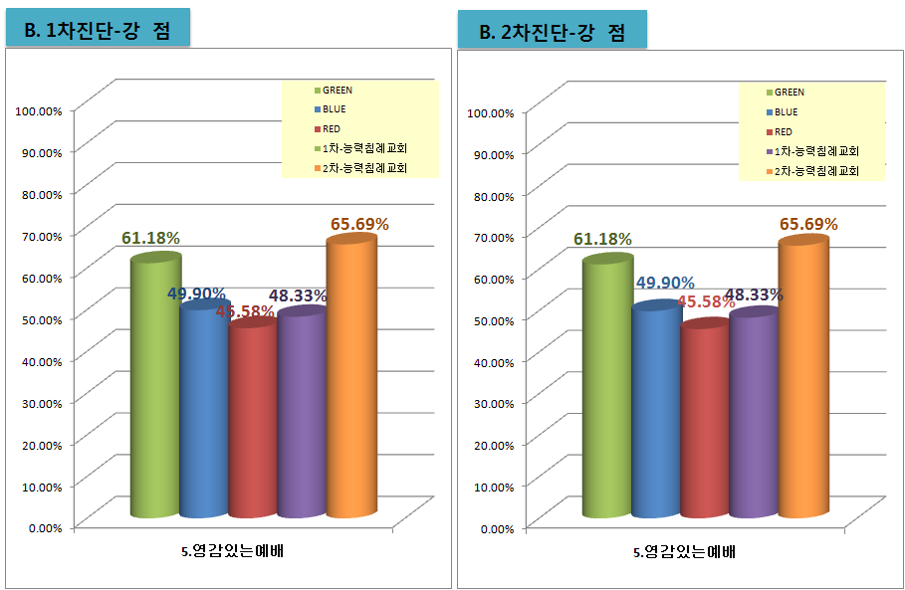
신시내티 능력침례교회 교회 건강진단 강점

Slide 38
개발점에 대한 처방전-1
 | 2. 은사 중심적 사역
성도들의 은사가 발견되어, 그 은사에 맞게 배치되고, 그들이 가진 은사(열정)가 효과적, 능률적으로 발휘되는 사역 | (처방 1) 교인들이 은사에 대한 분별력이 없는 경우에 “영적 은사 적성 검사”를 실시할 수 있다. 이를 위해 크리스챤 슈바르츠가 만든 “사역의 3가지 색깔(3 Colors of Ministry)”의 책을 사용할 수 있다. 또 은사 적성 검사 뿐 아니라 “지도력의 성향검사(Leadership Styles Test)”혹은 “지도자의 기질검사”등을 사용할 수 있다. 물론 “열정 검사(Passion Test)”도 사용할 수 있다. 이러한 도구를 통해 교인들이 하나님이 주신 은사가 무엇인지? 지도력 스타일은 무엇인지? 혹은 열정은 무엇인지를 알 수 있다. (참고: “뜨라이브 코칭 교재 제1과:뒷면에 ”영적 은사 적성 검사“, ”지도력 성향검사지“, ”지도자의 기질검사지“등을 볼수 있다) 2) 교인들이 은사사역을 할 때 교회가 지원하지 않는다면 사역자들을 지원해 주는 기도 팀과 예산 팀이 형성되어야 한다.

Slide 39
개발점에 대한 처방전-2
 | 2. 은사 중심적 사역
성도들의 은사가 발견되어, 그 은사에 맞게 배치되고, 그들이 가진 은사(열정)가 효과적, 능률적으로 발휘되는 사역 | (처방 1) 3) 교인들이 은사에 대한 배치 사역이 제대로 되지 못한 경우를 보게 된다. 그러면 교회가 지닌 비전과 핵심가치에 따른 행정 조직 구조가 있게 된다. 그 행정 구조에 맞게 조직을 짜서 은사(지도력, 혹은 열정)에 맞게“배치 맵(Map)”를 준비한다. 교인들이 적어도 25%, 혹은 50% 이상 배치되도록 지도(Map)을 만들어 활용한다면 효과적인 사역을 할 수 있다. 4) 교인들이 은사에 따른 배치를 받아 사역을 하면서도 사역 개발이 필요한 경우 “사역 개발 세미나”를 교육할 수 있다. 또 은사 사역의 팀 정신(Team spirit) 강화를 위해서는 “능력 있는 사역팀 만들기(Building Powerful Ministry Team)” 세미나를 인도할 수 있다.

Slide 40
개발점에 대한 처방전-3
 | 2. 은사 중심적 사역
성도들의 은사가 발견되어, 그 은사에 맞게 배치되고, 그들이 가진 은사(열정)가 효과적, 능률적으로 발휘되는 사역 | 관련된 책 읽기(*)... (1) "위대한 나의 발견 강점혁명, Now Discover Your Strengths (마커스 버킹엄외,청림, 2001,352.pp) (*) (2)"목회자산평가훈련 (NAMB, 석정문 편집, 2002, 바인더 89.pp)(*) (3)“멘토(성공으로 이끄는 자)” (R.이안시모어 저, 씨앗을 뿌리는 사람, 2003년,295.pp)(*) (4)“Coaching 101" ( ChurchSmart, Bob Logan , 2003)(**)

Slide 41
개발점에 대한 처방전-4
 | 8. 사랑의 관계
교회를 사랑의 공동체로 만들고, 그 사랑이 교회 내부 뿐 아니라 외부까지 열기를 전달시키는 영적 관계 | (처방 1) 성도들끼리의 왕래가 너무 없는 교회거나 혹은 교인들끼리의 느낌을 솔직히 드러내지 못하는 분위기라면 한 가정이 한 가정을 초청하여 “식사로 친교 맺기”, 혹은 “식사 초청 받기”등의 프로그램을 강화할 수 있다. 이렇게 하면 사랑의 관계가 더욱 돈독해진다. 특히 불신자들이 등록을 했을 때에 초청하는 일은 매우 좋은 관계를 맺을 수 있다. 교인들끼리 모여도 웃음이 없다면 “장기 자랑대회”, “웃기기 대회”, 혹은 명절에 “윷놀이 대회”등을 열어서 웃음의 꽃을 피우게 할 수 있다.

Slide 42
개발점에 대한 처방전-5
 | 8. 사랑의 관계
교회를 사랑의 공동체로 만들고, 그 사랑이 교회 내부 뿐 아니라 외부까지 열기를 전달시키는 영적 관계 | (처방 1) (3) 교인들끼리 서로 칭찬하고 격려하는 분위기가 형성되어 있지 않다면 “하루에 3가지씩 칭찬하기” 프로그램을 만들 수 있다. 또는 각 가정에 칭찬할 것들을 찾아서 칭찬을 해 주기 위한 “ 칭찬하고 격려 보내는 전화하기”등의 프로그램을 만들면 된다. (4) 교인들끼리 솔직하게 자신을 털어 놓고 이야기하는 분위기 형성이 필요하다면 일주일에 한 번씩 시간을 정해 가정과 자녀들을 위해 “기도하고 전화 해 주기” 운동을 펼치거나, 혹은 "가까운 사람들끼리 한 가정이 한 가정을 초청하여 섬기기” 등의 프로그램을 만들 수 있다.

Slide 43
개발점에 대한 처방전-6
 | 8. 사랑의 관계
교회를 사랑의 공동체로 만들고, 그 사랑이 교회 내부 뿐 아니라 외부까지 열기를 전달시키는 영적 관계 | 관련된 책 읽기(*)... (1)"끌리는 사람의 백만불짜리 매력 (브라이언 트레시,한국 경제 신문, 266.pp) (2)“영향력“ (리드스북, 크리스 와이드너 저, 2008, 199.pp)(*) (3)“멘토” (씨앗을 뿌리는 사람,R. 이언 시모어 지음, 2003,295.pp)(*) (4)“남이 나를 PR하게 하라”(양광모,케이앤제이, 2008,240.pp) (5)“마시멜로 이야기” (호야킴 데 포샤다외, 한국경제 신문, 2005년, 173.pp) (6)“따뜻한 카리스마”(이종선, 랜듬하우스, 2004, 306.pp) (7)"Staff Your Church for Growth" (Grand Rapids, Mich.:Baker Books, 2002,) (8)“회사가 붙잡는 사람의 1% 비밀”( 신현만 지음, 위즈덤 324.pp)(**) (9)“우리는 천국으로 출근한다” (김종훈, 21세기 북스, 2010, 313.pp) 07년, 269.pp)

Slide 44
OO OO교회(OOO 담임목사)
Thank You !
GO THRIVE COACHING
11417 S. Belmont
Plainfield IL 60585 jamessok_4@hotmail.com
Office (815)254-7720 www.igomt.com
Cell (331)222-6830 www.gotracking.org

